Slide 1
FORMULAIRE DJANGO

Slide 2
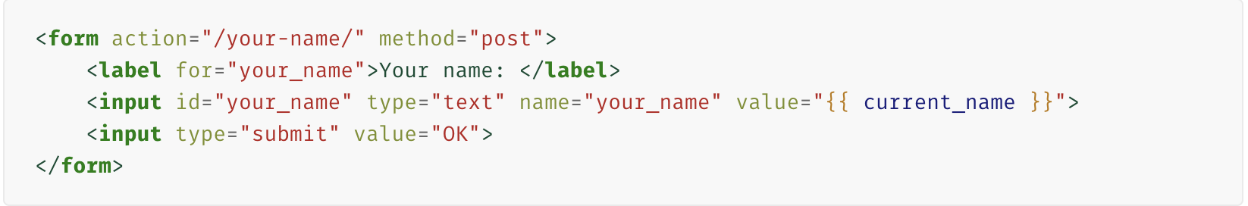
FORMULAIRE EN HTML
Le navigateur sait qu’il doit renvoyer les données du formulaire vers l’URL /your-name/, en utilisant la méthode POST. Il affichera un champ de texte libellé « Your name: » et un bouton intitulé « OK ». Si le contexte de gabarit contient une variable current_name, celle-ci sera utilisée pour pré-remplir le champ your_name.

Slide 3
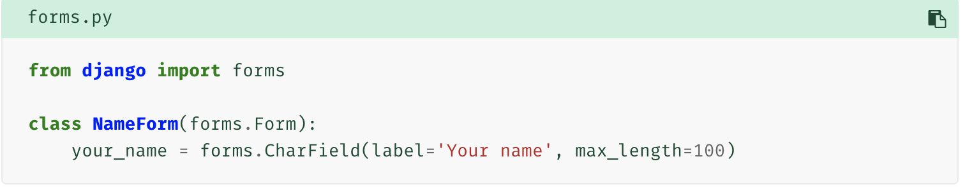
EN DJANGO
Cela définit une classe Form comportant un seul champ (your_name). Nous avons attribué une étiquette conviviale à ce champ ; celle-ci apparaîtra dans la balise <label> au moment de l’affichage.

Slide 4
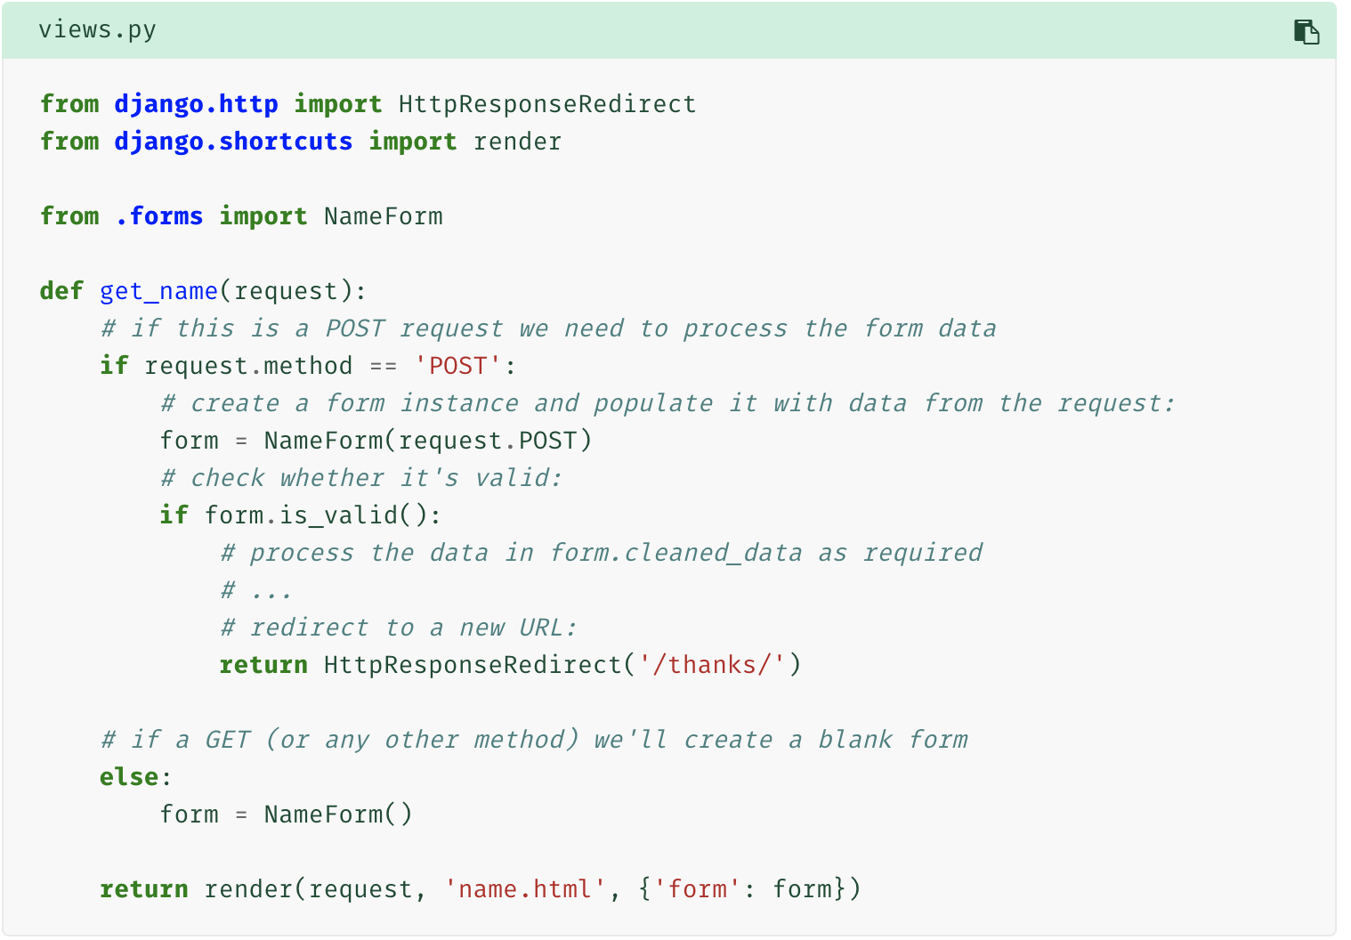
LA VUE
Les données de formulaire renvoyés à un site Web Django sont traitées par une vue, en principe la même qui a servi à produire le formulaire. Cela permet de réutiliser une partie de la même logique.

Slide 5
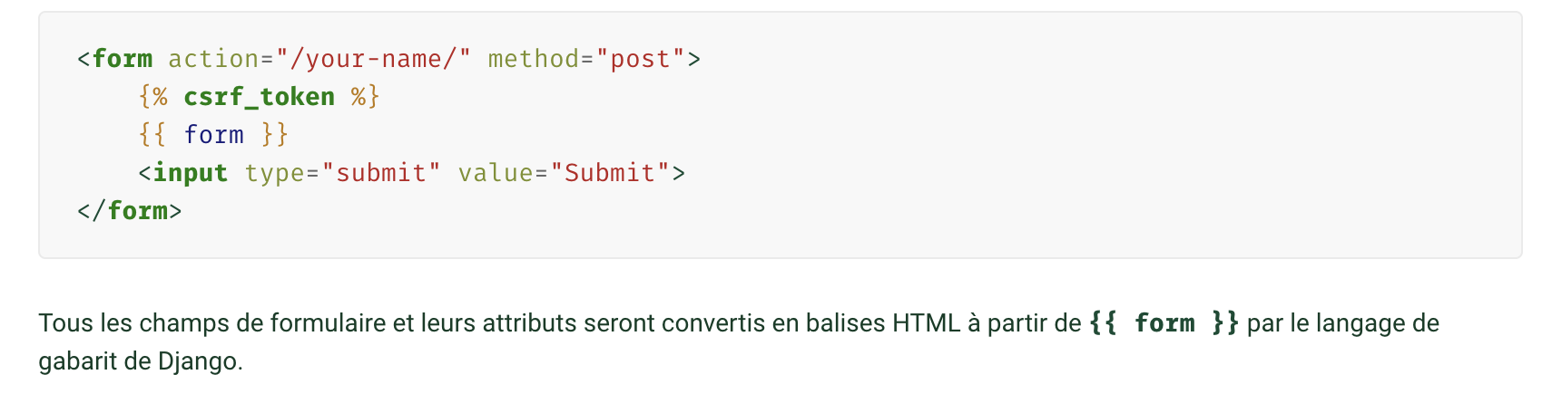
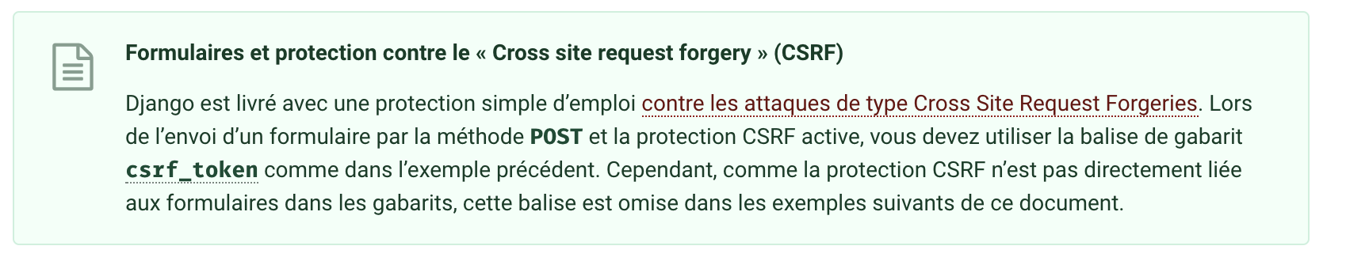
LE TEMPLATE

Slide 6
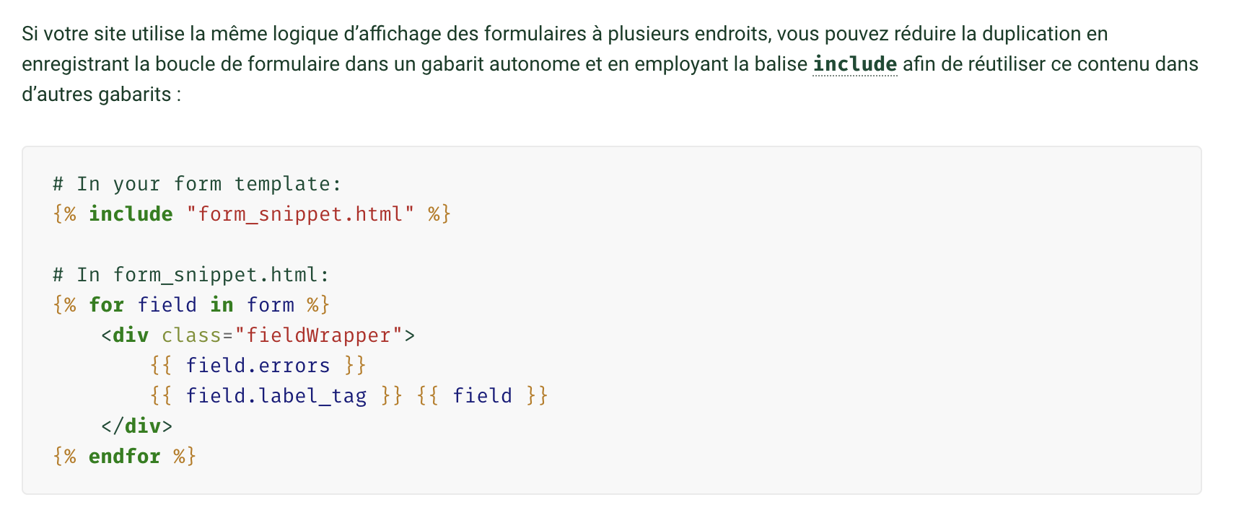
RÉUTILISATION FORMULAIRE

